Slide 1

Assistente de tecnologia da Informação
Configuração do roteador D-Link DIR-610
Aluno: Elenilson Melo Pereira
Data: 18/09/2026

Slide 2

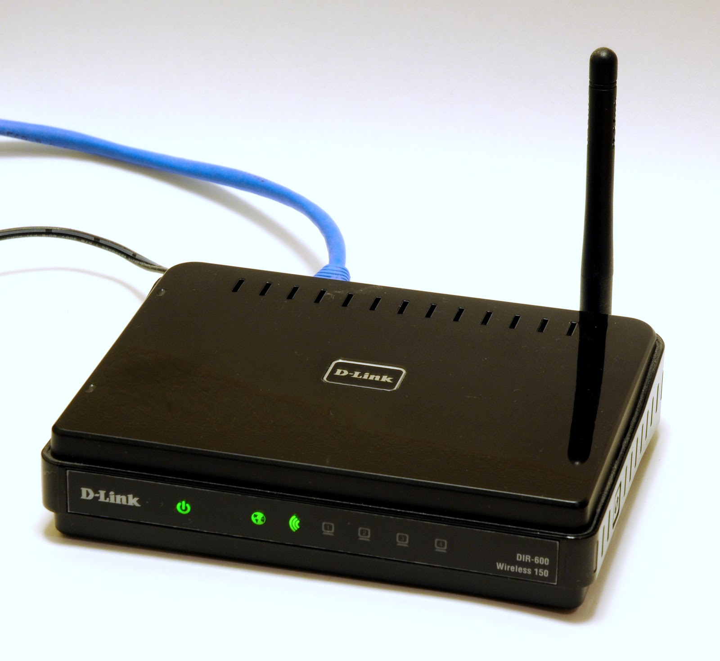
Conhecendo o Equipamento
O D-Link DIR-R160
É um roteador Windows wireless que utiliza a tecnologia 802.11n, proporcionando velocidades de ate 150 Mbps1. Aqui estão algumas capacitações e características principais:
Esta Foto de Autor Desconhecido está licenciado em CC BY-ND

Slide 3
Conhecendo o Equipamento (cont.)
D-Link DIR610
. Velocidade de conexão: até 150 Mbps1
. Portas Ethernet: quatro portas LAN ( 10/100 Mbps)2
. Segurança: Suporta Criptografia WPA/W2 e WEP3
. Repetidor: Pode ampliar o alcance da rede sem fio1
. IPv6 Ready: Pronto para novas conexões de internet
. Garantia: Oferece garantia de fabrica de cinco anos
Esta Foto de Autor Desconhecido está licenciado em CC BY-ND

Slide 4
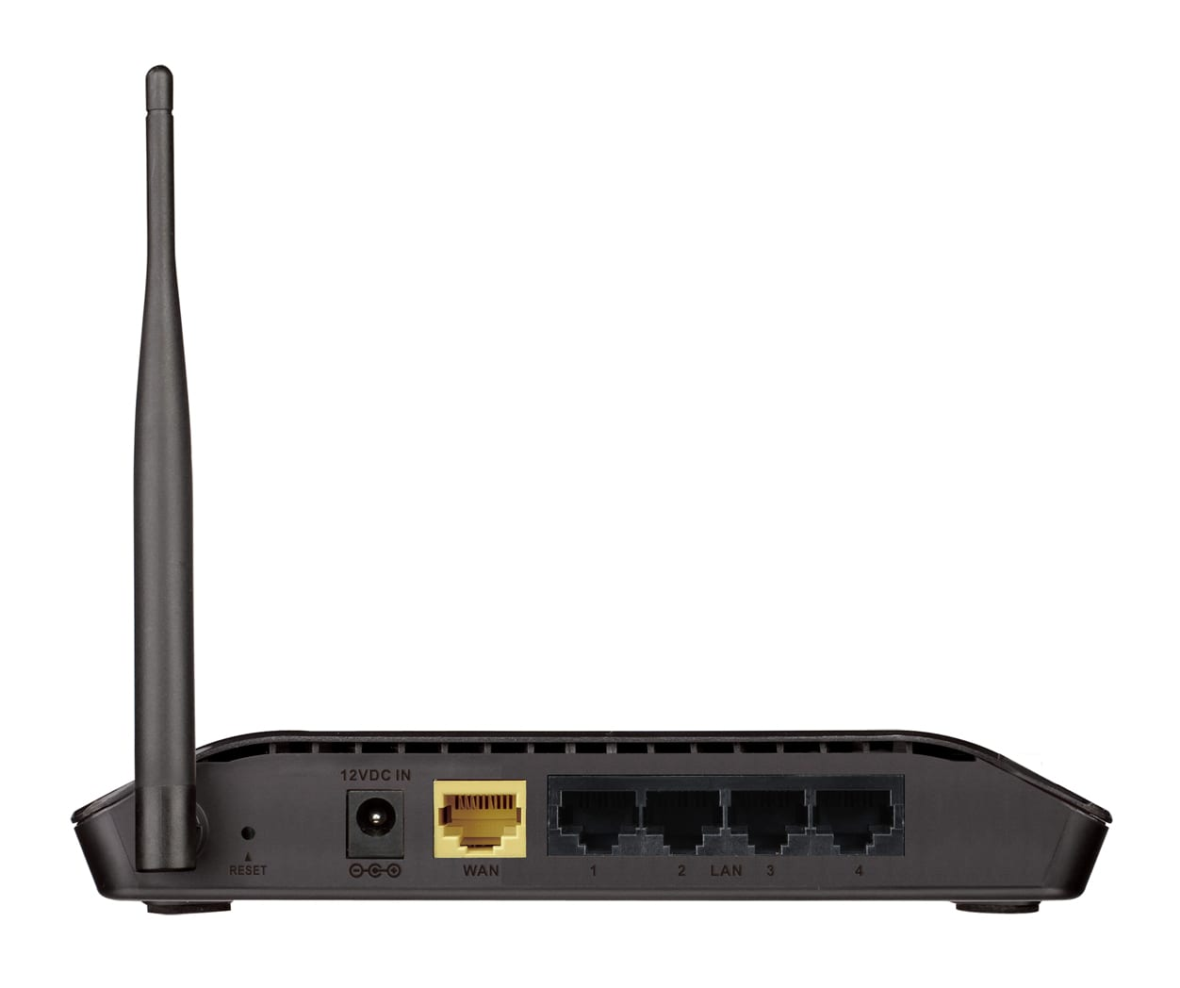
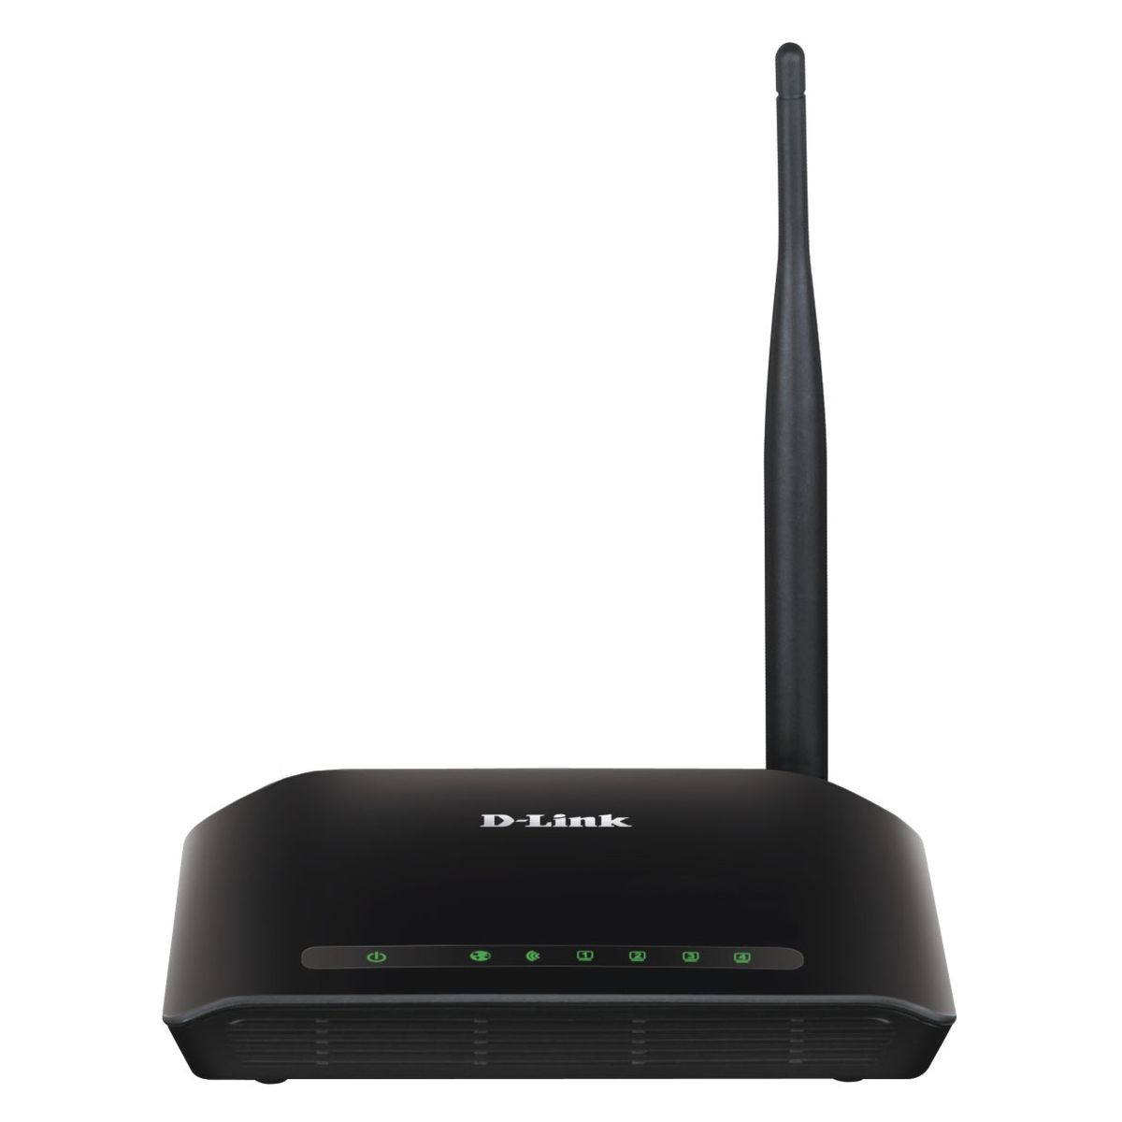
Etapas de Configuração
Roteador
1. Ligue a fonte de alimentação do roteador na tomada
2. . Reset ( Roteador )
3. Conectar o cabo da internet na porta WAN ( amarelo )
4. Clique o cabo TP na porta LAN do roteador ( Preta )
5. A cesse o navegador Google Chrome do seu computador
6. Na barra de endereço digite o IP: 192.168.0.1 e tecle Enter

Slide 5
Tela Inicial do D-Link
DIR 610
Bem vindo ao assistente de configuração do roteador D-Link e conexão com a internet
. Passo 1 : Configurar sua conexão de internet
. Passo 2 : Configurar sua segurança de WI-fi
. Passo 3 : Defina sua senha
. Passo 4 : Selecione o seu fuso horário
. passo 5 : Salvar as configurações
. Clique no botão Próximo

Slide 6
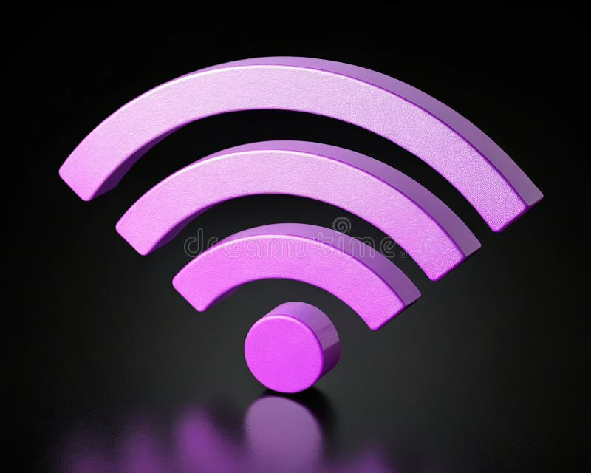
Configuração da rede WI-FI
1. Dê um nome a sua rede Wi-fi ( 8 a 64 caracteres )
Exemplo: DLinkZonaViva
2. Dê a sua rede WI-fi uma senha ( 8 a 63 caracteres )
Exemplo: zona12345
3. Clique no botão Próximo

Slide 7
Configurações da rede
WI-FI ( senha roteador )
1. Digite a Senha:
Exemplo: zonz1245@
2. Redigite a senha
Exemplo: zonz1245@
3. Clique no Botão Próximo
4. selecione o fuso horário: (GMT 06:00) Brasília
5. Clique no botão Próximo
6. Salvar

Slide 8
Definição dos números de Ips ATIVO.
1. Clique em configuração da rede, defina o intervalo de endereços Ips
(DHCP) exemplo: 100 até 203
2. Salvar configurações

